Slide 1


Проектирование ООП по обновленным ФГОС НОО и ООО
22.06.2022
Горячая линия
© Зайцева Н.В., старший методист центра образовательного менеджмента ГАУ ДПО ЯО «Институт развития образования»

Slide 2
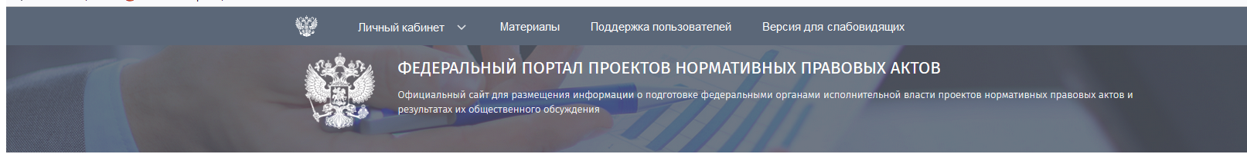
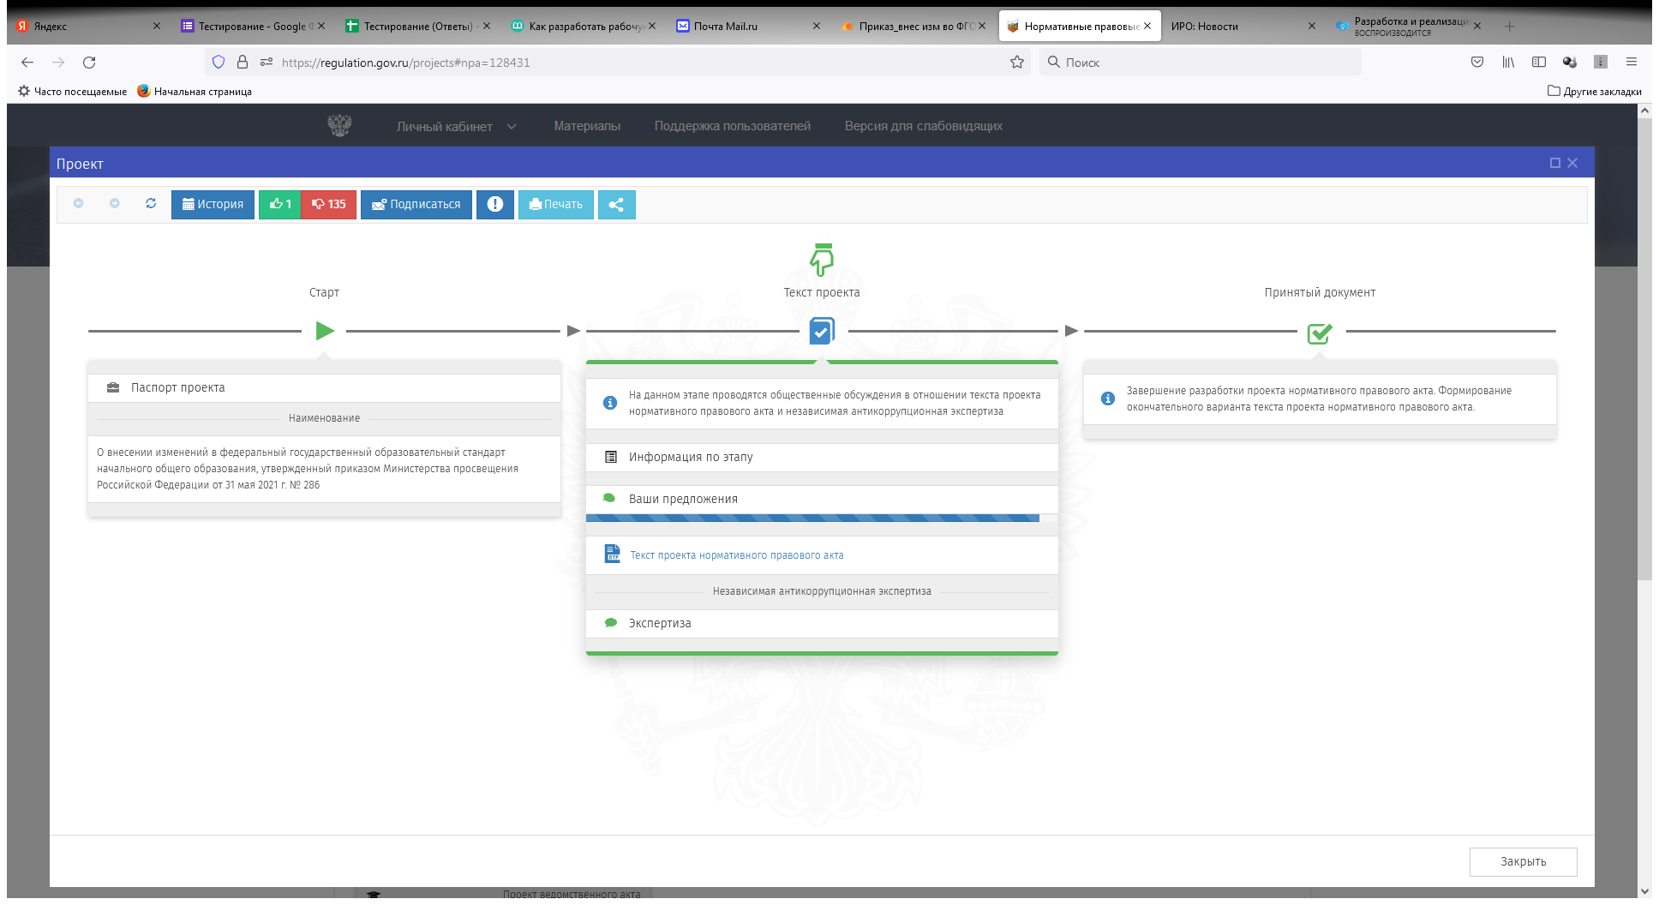
ПРИКАЗ
О внесении изменений в федеральный государственный образовательный стандарт начального общего образования, утвержденный приказом Министерства просвещения Российской Федерации от 31 мая 2021 г. № 286
Проект
https://regulation.gov.ru/projects#npa=128431

Slide 3
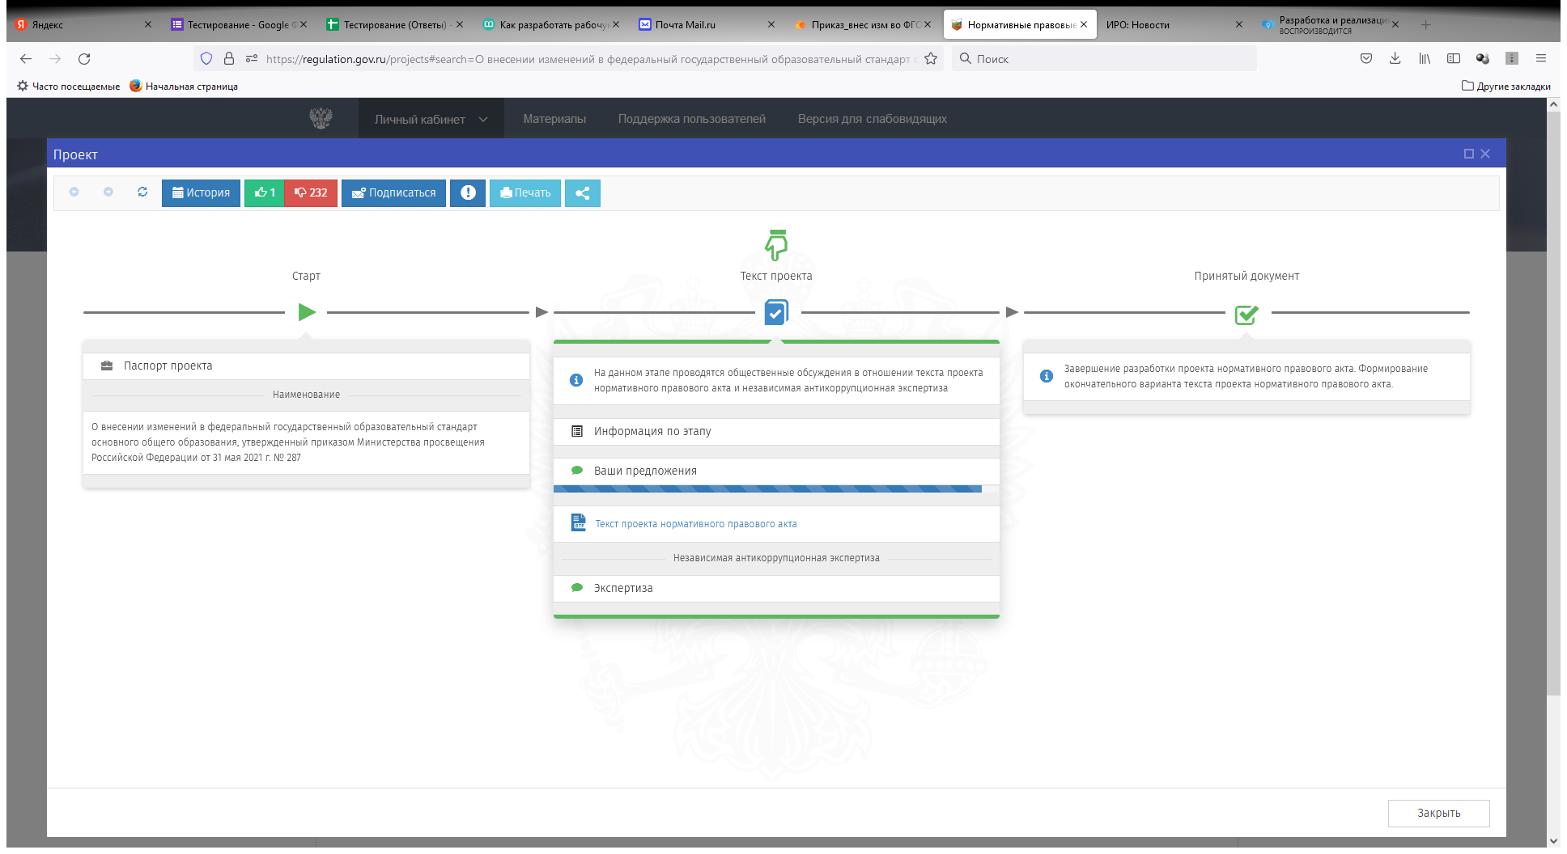
ПРИКАЗ
О внесении изменений в федеральный государственный образовательный стандарт основного общего образования, утвержденный приказом Министерства просвещения Российской Федерации от 31 мая 2021 г. № 287
Проект
https://regulation.gov.ru/projects#npa=128431

Slide 4
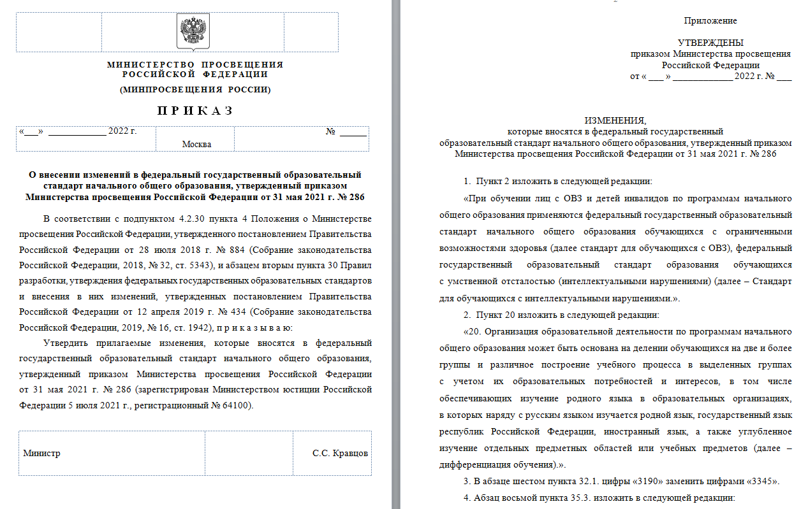
Проект

Slide 5
ИЗМЕНЕНИЯ, которые вносятся в ФГОС НОО, утвержденный приказом Министерства просвещения РФ от 31 мая 2021 г. № 286
Проект
ФГОС НОО | Изменения
п.2 ФГОС не применяется для обучения обучающихся с ограниченными возможностями здоровья и обучающихся с умственной отсталостью (интеллектуальными нарушениями). | Пункт 2 изложить в следующей редакции: «При обучении лиц с ОВЗ и детей инвалидов по программам начального общего образования применяются федеральный государственный образовательный стандарт начального общего образования обучающихся с ограниченными возможностями здоровья (далее стандарт для обучающихся с ОВЗ), федеральный государственный образовательный стандарт образования обучающихся с умственной отсталостью (интеллектуальными нарушениями) (далее – Стандарт для обучающихся с интеллектуальными нарушениями».

Slide 6
ИЗМЕНЕНИЯ, которые вносятся в ФГОС НОО, утвержденный приказом Министерства просвещения РФ от 31 мая 2021 г. № 286
Проект
ФГОС НОО | Изменения
п.20 Организация образовательной деятельности по программе начального общего образования может быть основана на делении обучающихся на группы и различное построение учебного процесса в выделенных группах с учетом их успеваемости, образовательных потребностей и интересов, психического и физического здоровья, пола, общественных и профессиональных целей, в том числе обеспечивающей углубленное изучение отдельных предметных областей, учебных предметов (далее - дифференциация обучения). | Пункт 20 изложить в следующей редакции: «Организация образовательной деятельности по программам начального общего образования может быть основана на делении обучающихся на две и более группы и различное построение учебного процесса в выделенных группах с учетом их образовательных потребностей и интересов, в том числе обеспечивающих изучение родного языка в образовательных организациях, в которых наряду с русским языком изучается родной язык, государственный язык республик Российской Федерации, иностранный язык, а также углубленное изучение отдельных предметных областей или учебных предметов (далее – дифференциация обучения)».

Slide 7
ИЗМЕНЕНИЯ, которые вносятся в ФГОС НОО, утвержденный приказом Министерства просвещения РФ от 31 мая 2021 г. № 286
Проект
ФГОС НОО | Изменения
п.32.1 Общий объем аудиторной работы обучающихся за четыре учебных года не может составлять менее 2954 академических часов и более 3190 академических часов. | В абзаце шестом пункта 32.1. цифры «3190» заменить цифрами «3345».
п.35.3 классы, оборудованные балетными станками (палками) длиной не менее 25 погонных метров вдоль трех стен, зеркала размером 7 м х 2 м на одной стене; | Абзац восьмой пункта 35.3. изложить в следующей редакции: «…классы, оборудованные балетными станками (палками) и зеркалами;».

Slide 8
ИЗМЕНЕНИЯ, которые вносятся в ФГОС НОО, утвержденный приказом Министерства просвещения РФ от 31 мая 2021 г. № 286
ФГОС НОО | Изменения
п.36.1 Организация должна предоставлять не менее одного учебника из федерального перечня учебников, допущенных к использованию при реализации имеющих государственную аккредитацию образовательных программ начального общего, основного общего, среднего общего образования, и (или) учебного пособия в печатной форме, выпущенных организациями, входящими в перечень организаций, осуществляющих выпуск учебных пособий, которые допускаются к использованию при реализации имеющих государственную аккредитацию образовательных программ начального общего, основного общего, среднего общего образования, необходимого для освоения программы начального общего образования на каждого обучающегося по каждому учебному предмету, курсу, модулю , входящему как в обязательную часть указанной программы, так и в часть программы, формируемую участниками образовательных отношений. Дополнительно Организация может предоставить учебные пособия в электронной форме, выпущенные организациями, входящими в перечень организаций, осуществляющих выпуск учебных пособий, которые допускаются к использованию при реализации имеющих государственную аккредитацию образовательных программ начального общего, основного общего, среднего общего образования, необходимого для освоения программы начального общего образования на каждого обучающегося по каждому учебному предмету, учебному курсу (в том числе внеурочной деятельности), учебному модулю, входящему как в обязательную часть указанной программы, так и в часть программы, формируемую участниками образовательных отношений. Обучающимся должен быть обеспечен доступ к печатным и электронным образовательным ресурсам (далее - ЭОР), в том числе к ЭОР, размещенным в федеральных и региональных базах данных ЭОР. | Пункт 36.1. изложить в следующей редакции: «Организация должна предоставлять не менее одного учебника и(или) учебного пособия в печатной и (или) электронной форме, необходимого для освоения программы начального общего образования на каждого обучающегося по каждому учебному предмету (дисциплине, курсу), входящему как в обязательную часть учебного плана указанной программы, так и в часть, формируемую участниками образовательных отношений. Обучающимся должен быть обеспечен доступ к печатным и электронным образовательным ресурсам (далее – ЭОР), в том числе к ЭОР, размещенным в федеральных и региональных базах данных ЭОР.».
Проект

Slide 9
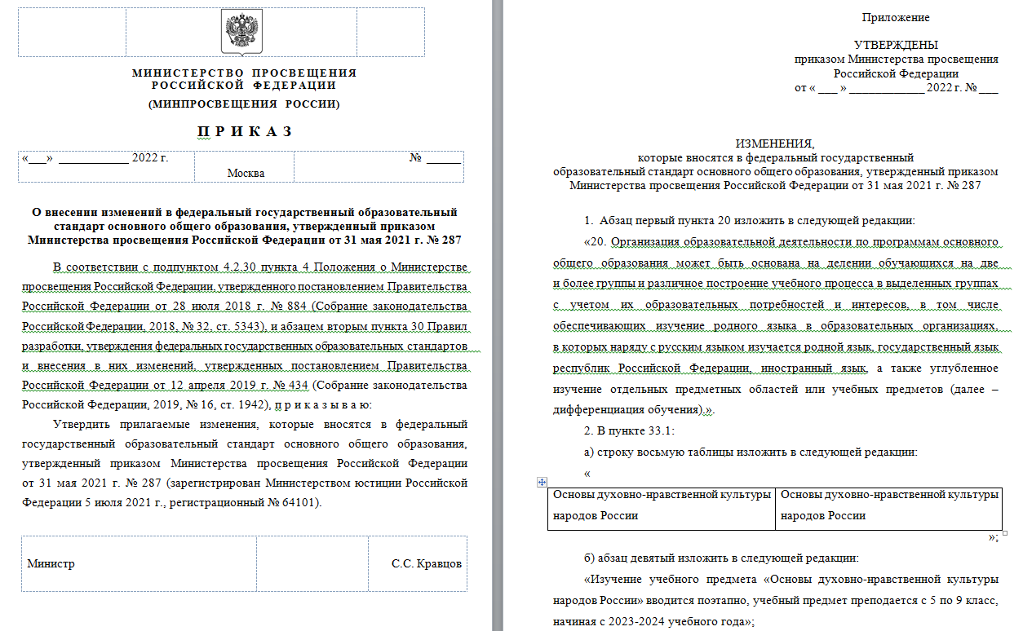
Проект

Slide 10
ИЗМЕНЕНИЯ, которые вносятся в ФГОС ООО, утвержденный приказом Министерства просвещения РФ от 31 мая 2021 г. № 287
Проект
ФГОС ООО | Изменения
п.20 Организация образовательной деятельности по программе основного общего образования, в том числе адаптированной, может быть основана на делении обучающихся на группы и различное построение учебного процесса в выделенных группах с учетом их успеваемости, образовательных потребностей и интересов, психического и физического здоровья, пола, общественных и профессиональных целей, в том числе обеспечивающей углубленное изучение отдельных предметных областей, учебных предметов (профильное обучение) (далее - дифференциация обучения). | Абзац первый пункта 20 изложить в следующей редакции: «Организация образовательной деятельности по программам основного общего образования может быть основана на делении обучающихся на две и более группы и различное построение учебного процесса в выделенных группах с учетом их образовательных потребностей и интересов, в том числе обеспечивающих изучение родного языка в образовательных организациях, в которых наряду с русским языком изучается родной язык, государственный язык республик Российской Федерации, иностранный язык, а также углубленное изучение отдельных предметных областей или учебных предметов (далее – дифференциация обучения).».

Slide 11
ИЗМЕНЕНИЯ, которые вносятся в ФГОС НОО, утвержденный приказом Министерства просвещения РФ от 31 мая 2021 г. № 287
Проект
ФГОС ООО | Изменения
п.33.1 б) При изучении предметной области "Основы духовно-нравственной культуры народов России" по заявлению обучающихся, родителей (законных представителей) несовершеннолетних обучающихся осуществляется выбор одного из учебных курсов (учебных модулей) из перечня, предлагаемого Организацией. в) Общий объем аудиторной работы обучающихся за пять учебных лет не может составлять менее 5058 академических часов и более 5549 академических часов | В пункте 33.1: а) строку восьмую таблицы изложить в следующей редакции: б) абзац девятый изложить в следующей редакции: «Изучение учебного предмета «Основы духовно-нравственной культуры народов России» вводится поэтапно, учебный предмет преподается с 5 по 9 класс, начиная с 2023-2024 учебного года»; в) в абзаце десятом цифры «5549» заменить цифрами «5848».
Предметные области | Учебные предметы
Основы духовно-нравственной культуры народов России
Предметные области | Учебные предметы
Основы духовно-нравственной культуры народов России | Основы духовно-нравственной культуры народов России

Slide 12
ИЗМЕНЕНИЯ, которые вносятся в ФГОС НОО, утвержденный приказом Министерства просвещения РФ от 31 мая 2021 г. № 287
ФГОС ООО | Изменения
п.45.8 Предметные результаты по предметной области "Основы духовно-нравственной культуры народов России" должны обеспечивать: 1) понимание вклада представителей различных народов России в формирования ее цивилизационного наследия; 2) понимание ценности многообразия культурных укладов народов, Российской Федерации; 3) поддержку интереса к традициям собственного народа и народов, проживающих в Российской Федерации; 4) знание исторических примеров взаимопомощи и сотрудничества народов Российской Федерации; 5) формирование уважительного отношения к национальным и этническим ценностям, религиозным чувствам народов Российской Федерации; 6) осознание ценности межнационального и межрелигиозного согласия; 7) формирование представлений об образцах и примерах традиционного духовного наследия народов Российской Федерации. Предметные результаты по предметной области "Основы духовно-нравственной культуры народов России" конкретизируются Организацией с учетом выбранного по заявлению обучающихся, родителей (законных представителей) несовершеннолетних обучающихся из перечня, предлагаемого Организацией, учебного курса (учебного модуля) по указанной предметной области, предусматривающего региональные, национальные и этнокультурные особенности региона. | В пункте 45.8 слова «Предметные результаты по предметной области «Основы духовно-нравственной культуры народов России» конкретизируются Организацией с учетом выбранного по заявлению обучающихся, родителей (законных представителей) несовершеннолетних обучающихся из перечня, предлагаемого Организацией, учебного курса (учебного модуля) по указанной предметной области, предусматривающего региональные, национальные и этнокультурные особенности региона.» исключить.
Проект

Slide 13
ИЗМЕНЕНИЯ, которые вносятся в ФГОС НОО, утвержденный приказом Министерства просвещения РФ от 31 мая 2021 г. № 287
ФГОС ООО | Изменения
п.36.3 Кабинеты по предметным областям "Русский язык и литература", "Родной язык и родная литература", "Иностранные языки", "Общественно-научные предметы", "Искусство", "Технология", "Физическая культура и основы безопасности жизнедеятельности" должны быть оснащены комплектами наглядных пособий, карт, учебных макетов, специального оборудования, обеспечивающих развитие компетенций в соответствии с программой основного общего образования. Кабинеты естественнонаучного цикла, в том числе кабинеты физики, химии, биологии, должны быть оборудованы комплектами специального лабораторного оборудования, обеспечивающего проведение лабораторных работ и опытно-экспериментальной деятельности в соответствии с программой основного общего образования. Допускается создание специально оборудованных кабинетов, интегрирующих средства обучения и воспитания по нескольким учебным предметам. | Пункт 36.3 изложить в следующей редакции: «Кабинеты по предметным областям должны быть оснащены комплектами наглядных пособий, карт, учебных макетов, специального оборудования, обеспечивающих развитие компетенций в соответствии с программой основного общего образования. Кабинеты естественнонаучного цикла, в том числе кабинеты физики, химии, биологии, должны быть дополнительно оборудованы комплектами специального лабораторного оборудования, обеспечивающего проведение лабораторных работ и опытно-экспериментальной деятельности в соответствии с программой основного общего образования. Допускается создание специально оборудованных кабинетов, интегрирующих средства обучения и воспитания по нескольким учебным предметам.».
Проект

Slide 14
ИЗМЕНЕНИЯ, которые вносятся в ФГОС НОО, утвержденный приказом Министерства просвещения РФ от 31 мая 2021 г. № 287
ФГОС ООО | Изменения
п.37.3 Организация должна предоставлять не менее одного учебника из федерального перечня учебников, допущенных к использованию при реализации имеющих государственную аккредитацию образовательных программ начального общего, основного общего, среднего общего образования, и (или) учебного пособия в печатной форме, выпущенных организациями, входящими в перечень организаций, осуществляющих выпуск учебных пособий, которые допускаются к использованию при реализации имеющих государственную аккредитацию образовательных программ начального общего, основного общего, среднего общего образования, необходимого для освоения программы основного общего образования, на каждого обучающегося по каждому учебному предмету, курсу, модулю , входящему как в обязательную часть указанной программы, так и в часть программы, формируемую участниками образовательных отношений. Дополнительно Организация может предоставить учебные пособия в электронной форме, выпущенные организациями, входящими в перечень организаций, осуществляющих выпуск учебных пособий, которые допускаются к использованию при реализации имеющих государственную аккредитацию образовательных программ начального общего, основного общего, среднего общего образования, необходимого для освоения программы основного общего образования на каждого обучающегося по каждому учебному предмету, учебному курсу (в том числе внеурочной деятельности), учебному модулю, входящему как в обязательную часть указанной программы, так и в часть программы, формируемую участниками образовательных отношений. Обучающимся должен быть обеспечен доступ к печатным и электронным образовательным ресурсам (далее - ЭОР), в том числе к ЭОР, размещенным в федеральных и региональных базах данных ЭОР. | Пункт 37.3 изложить в следующей редакции: «Организация должна предоставлять не менее одного учебника и(или) учебного пособия в печатной и (или) электронной форме, необходимого для освоения программы основного общего образования на каждого обучающегося по каждому учебному предмету (дисциплине, курсу), входящему как в обязательную часть учебного плана указанной программы, так и в часть, формируемую участниками образовательных отношений. Обучающимся должен быть обеспечен доступ к печатным и электронным образовательным ресурсам (далее – ЭОР), в том числе к ЭОР, размещенным в федеральных и региональных базах данных ЭОР.»
Проект

Slide 15


22.06.2022
Благодарю
за внимание!
Контактная информация:
Зайцева
Наталия Владимировна
Тел.: +7 (4852) 23-05-79
E-mail: znataliy_72@mail.ru
Сайт: www.iro.yar.ru

